Slide 1
Inovação Tecnológica
Prof. Fulvio Mascara
Fulvio.mascara@foursys.com.br
Novembro, 2019

Slide 2
Agenda – Aula 6
Teórica
Visualização de Dados
Entender o contexto
Escolher o visual apropriado
Saturação
Focar a atenção onde é necessário
Pensar como um designer
Contar uma história
Prática
Desenvolvimento de:
Dashboards
Gráficos
Reports
Ferramentas de Visualização
Google Data Studio
Metabase
2

Slide 3
Visualização de Dados
Uma das tarefas que eu considero mais importantes em uma área de dados é a comunicação.
Sem uma comunicação adequada ao público que precisa entender as informações para que possa tomar as decisões através delas, pode gerar uma frustração enorme e uma sensação de trabalho incompleto ou até mal feito.

Slide 4
Storytelling com Dados
Contexto
Quem,o que e como
Visual
Tipos
O que evitar
Saturação
Gestalt
Espaço em branco
Análise Exploratória x Análise Explanatória
Focalizar a atenção
Atributos pré-atentivos
Cor
Tamanho
Pensar como Designer
Uso de Texto
Alinhar elementos
Conte uma história
Storytelling
Construção
Aula 6
Aula 8 - Mentoria

Slide 5
Contexto
Análise Exploratória
Familiarizar com os dados
Entender as variáveis = colunas = features
Entender relações, padrões, tendências e anomalias
Análise Explanatória
O que será mostrado ao público interessado
Buscar ação ou decisão do público
Contar uma história

Slide 6
Contexto – Quem, o que e como
Quem?
Seu público
Você
O que?
Ação
Mecanismo
Tom
Como?
Dados disponíveis

Slide 7
Contexto - Questões
Quais informações são relevantes ou fundamentais?
Quem é o público ou o tomador de decisão? O que sabemos a respeito dele?
Quais predisposições nosso público tem que possa fazê-lo apoiar ou resistir à nossa mensagem?
Quais dados disponíveis reforçariam nossa tese? Nosso público conhece estes dados ou é novidade?

Slide 8
Contexto - Questões
Onde estão os riscos: quais fatores poderiam enfraquecer nossa tese e precisam ser olhados com atenção?
Como seria um resultado bem-sucedido?
Se você tivesse apenas um período de tempo limitado ou uma única frase para dizer ao seu público o que ele precisa saber, o que diria?

Slide 9
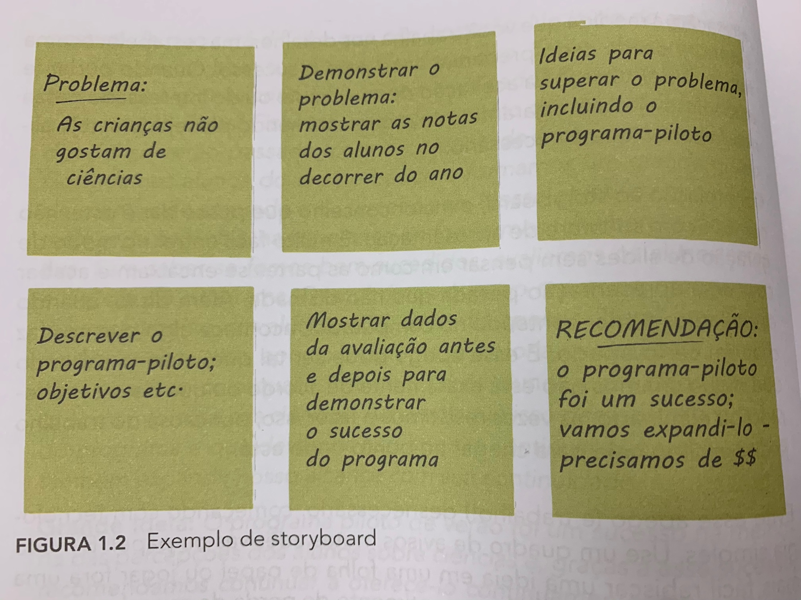
Contexto - Storyboard
Estrutura para comunicação. Um fluxo de como você vai contar a história

Slide 10

Perguntas?
10
Notes:
10

Slide 11
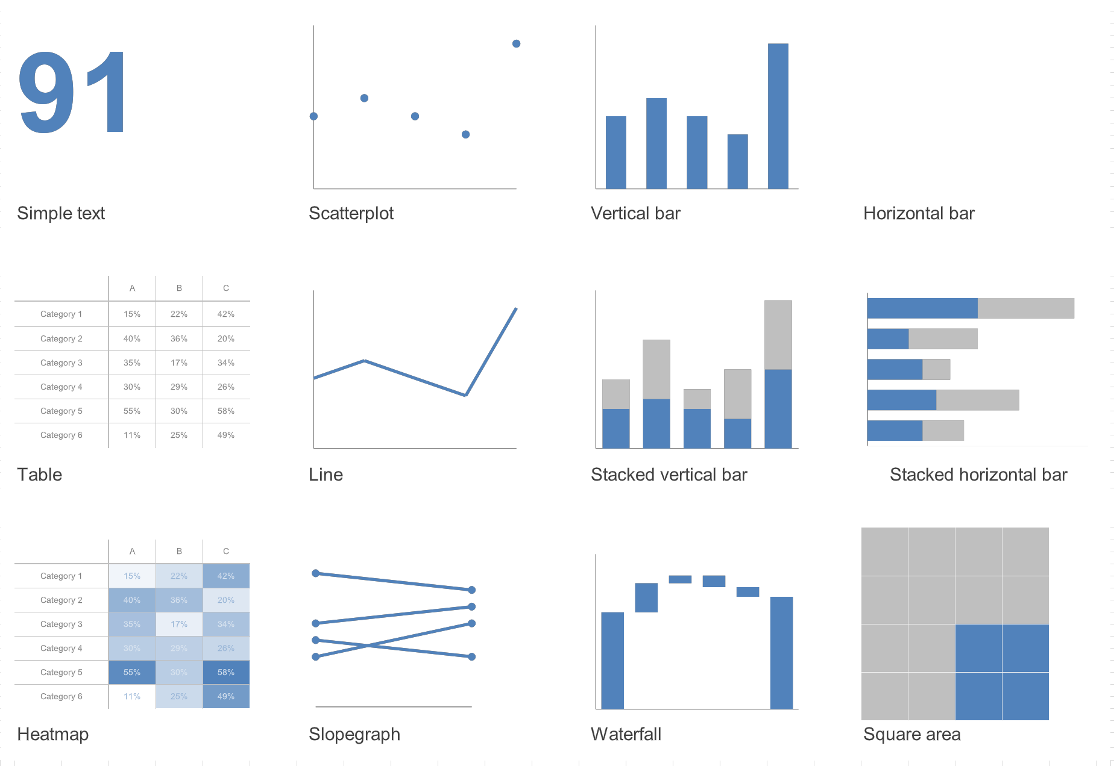
Visual - Tipos

Slide 12
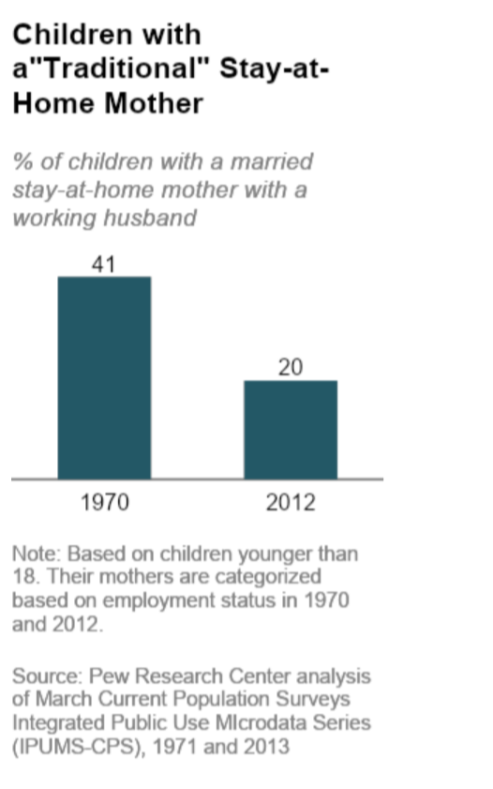
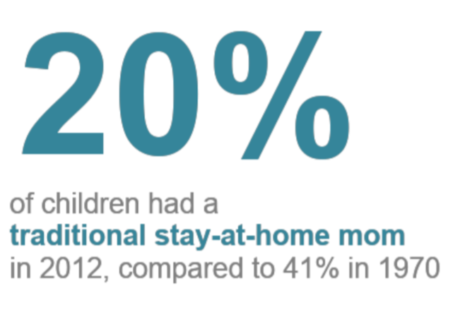
Tipos - Texto
Quando há pouca informação a comunicar, um simples texto já resolve.

Slide 13
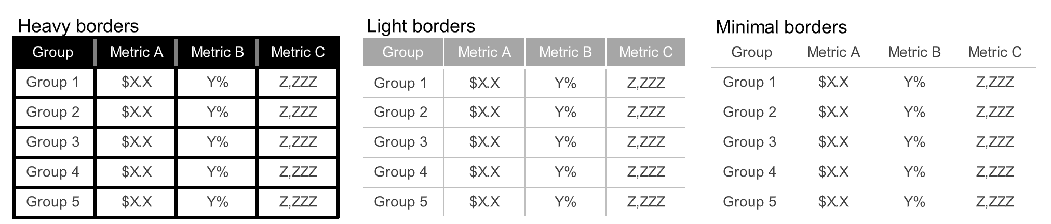
Tipos - Tabelas
Comunicar uma informação para um público misto, cujos membros procurarão, cada um, seu interesse particular.

Slide 14
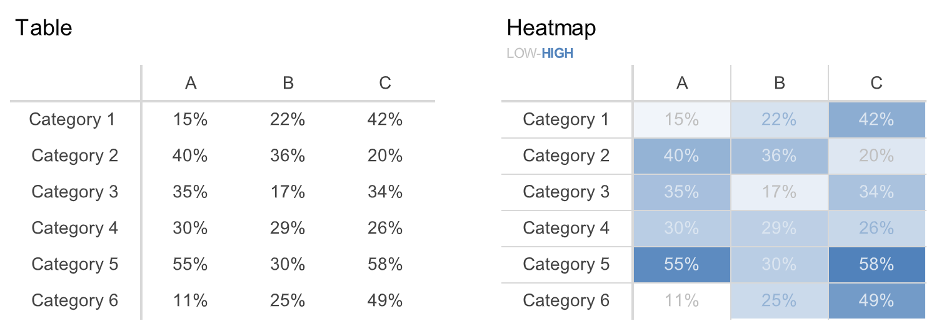
Tipos – Mapa de Calor
Misturar detalhes em uma tabela, usando detalhes visuais. Usar a cor pra representar a magnitude relativa dos números.

Slide 15
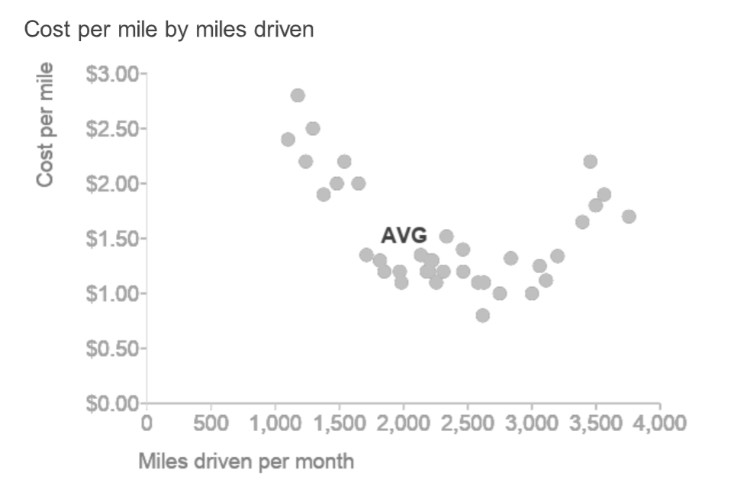
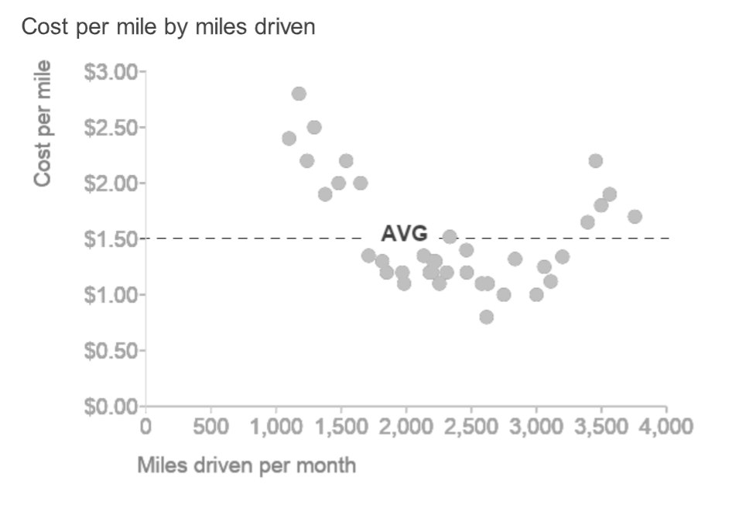
Tipos – Gráfico de Dispersão
Mostrar a relação entre duas coisas, codificando dados simultaneamente usando os Eixos X e Y

Slide 16
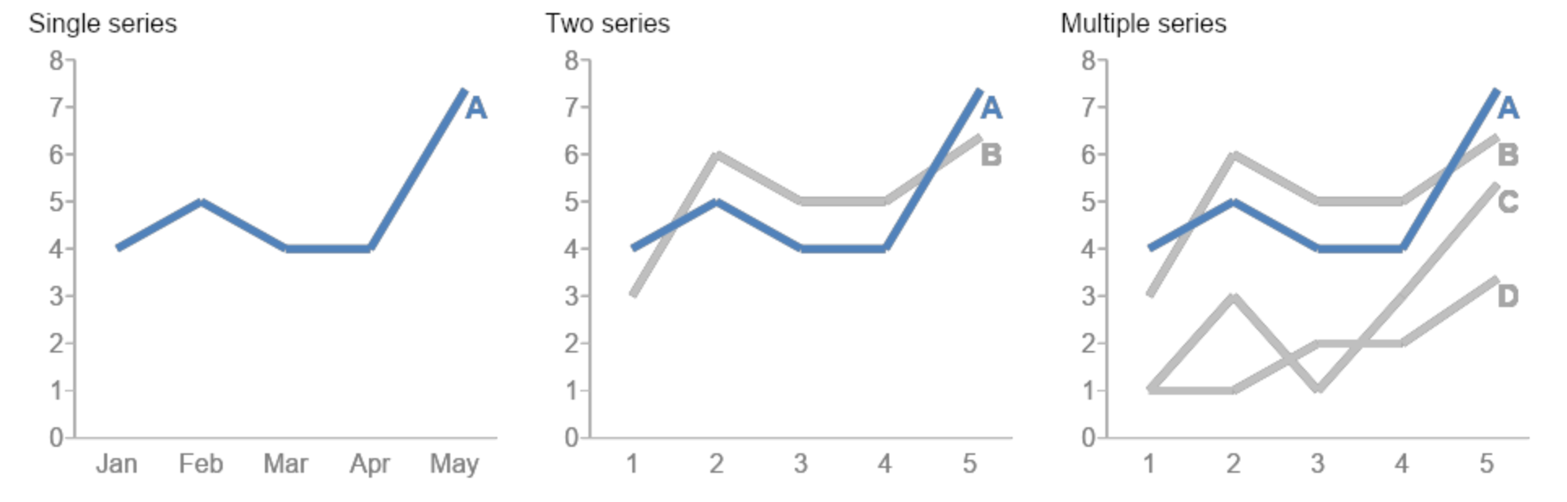
Tipos - Linhas
Registrar dados contínuos – frequentemente usados em informações numa linha do tempo

Slide 17
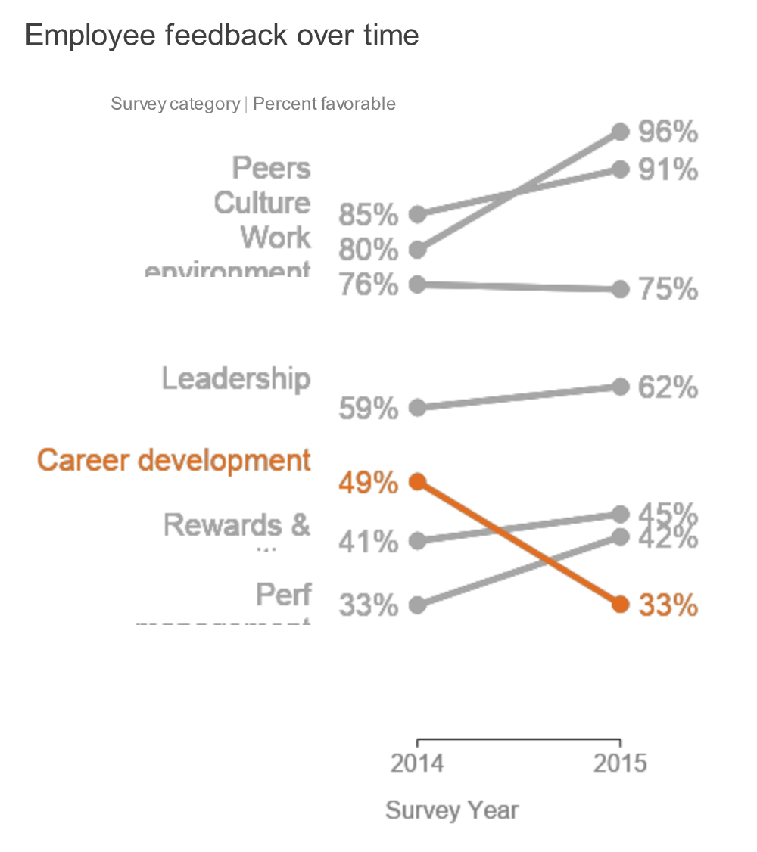
Tipos – Inclinação
Útil para mostrar dois períodos de tempo ou pontos de comparação (ex: antes e depois)

Slide 18
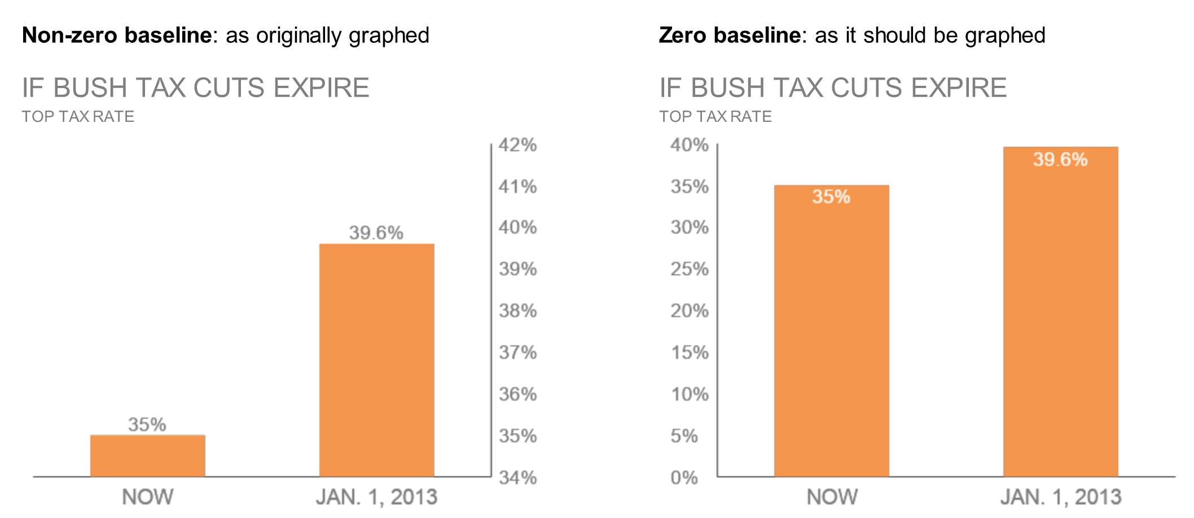
Tipos - Barras
De fácil interpretação, para apresentar variáveis categóricas. Você compara os extremos das barras facilmente para identificar as diferenças relativas entre categorias ou séries de dados.

Slide 19
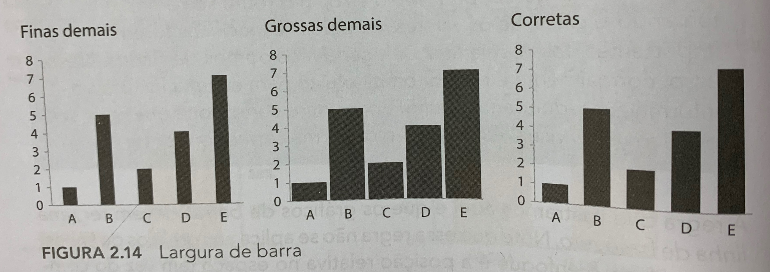
Tipos - Barras
Larguras das barras

Slide 20
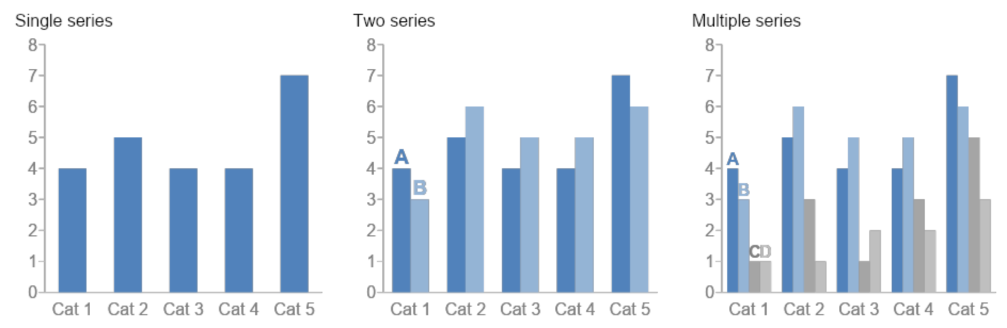
Tipos – Barras Verticais
Usar quando os títulos das categorias são pequenos e cuidado com a quantidade de séries.

Slide 21
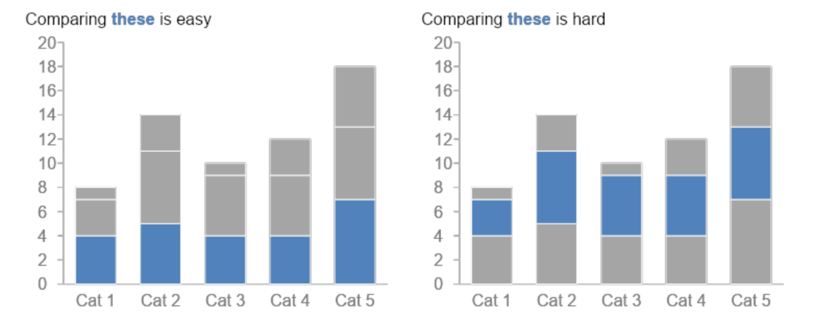
Tipos – Barras Verticais Empilhadas
Comparação de totais entre categorias e visualizar subcomponentes de uma categoria. Usar com cuidado, pois pode ser confuso com muitas series ou se não tiver um foco (cor, tamanho) que chame a atenção para o que queremos.

Slide 22
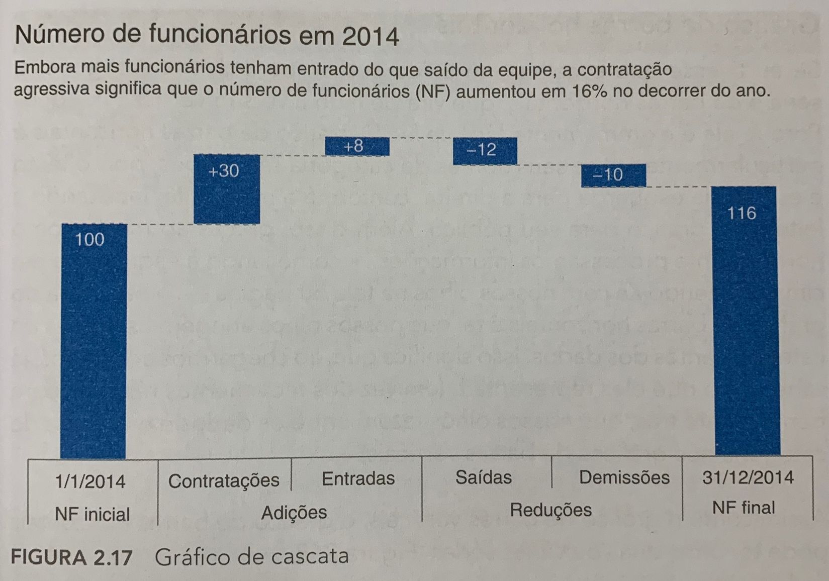
Tipos – Cascata
Demonstrar a evolução de uma informação ou de um processo, que envolva estado inicial, aumentos, reduções e resultado final.

Slide 23
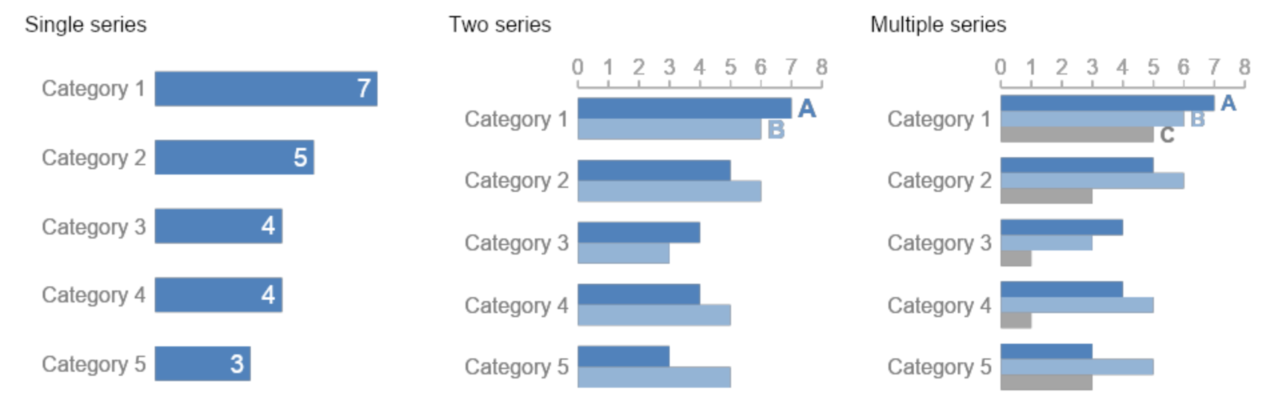
Tipos – Barras Horizontais
O ideal para categorias, sobretudo quando os textos das categorias são grandes. Fácil de ler e trabalha conectado com a forma como processamos as informações (da esquerda pra direita, de cima pra baixo)

Slide 24
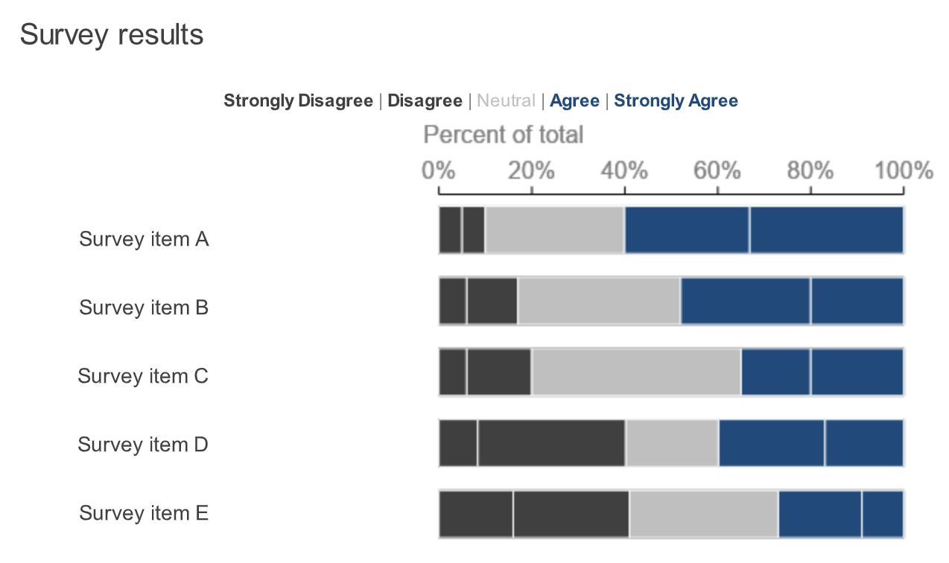
Tipos – Barras Horizontais Empilhadas
Mostrar totais em diferentes categorias, ideia de subcomponentes, mostrar valores absolutos ou a soma até 100%.

Slide 25
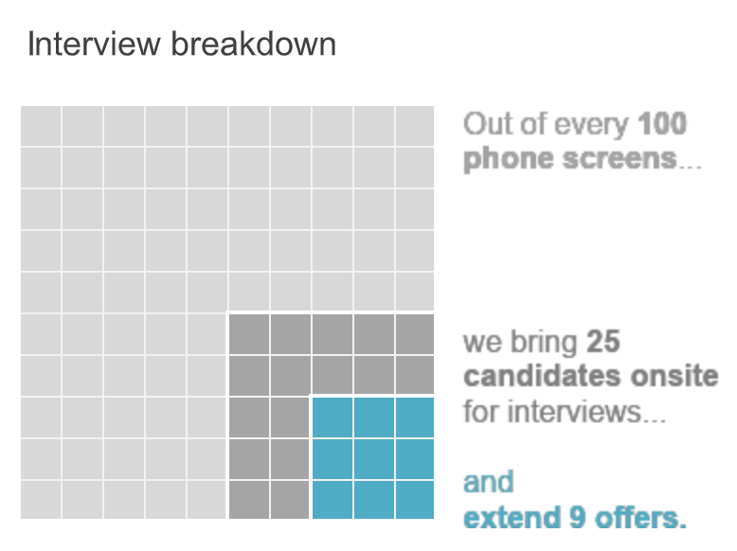
Tipos – Área
Visualizar números de magnitude amplamente diferentes. Usar somente pra estes casos, pois é difícil de interpretar.

Slide 26
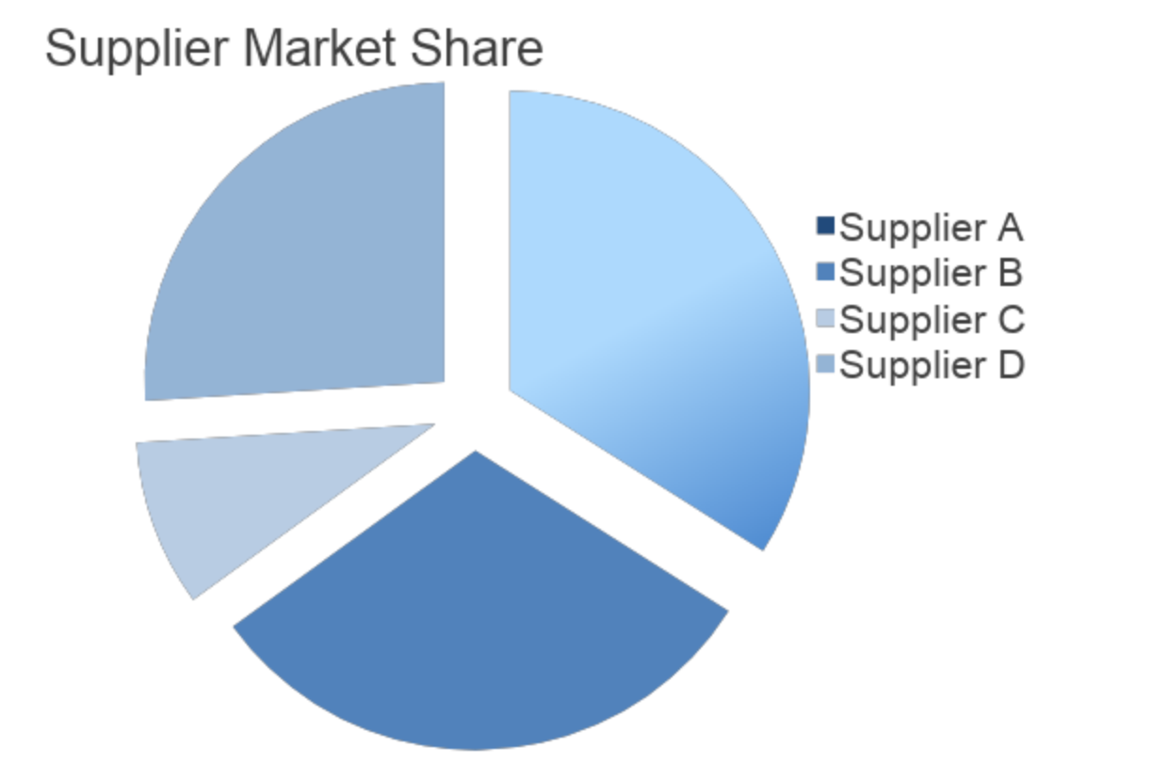
Visual – O que evitar
Pizza: Interpretar tamanho com base num ângulo.

Slide 27
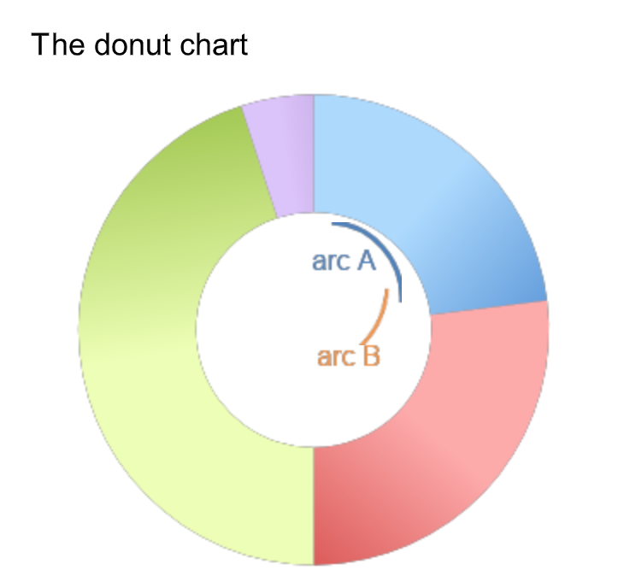
Visual – O que evitar
Rosca: Interpretar tamanho com base num ângulo.

Slide 28
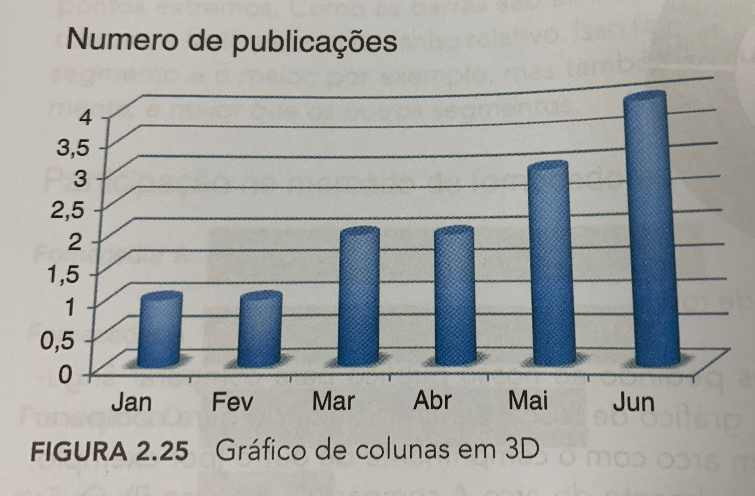
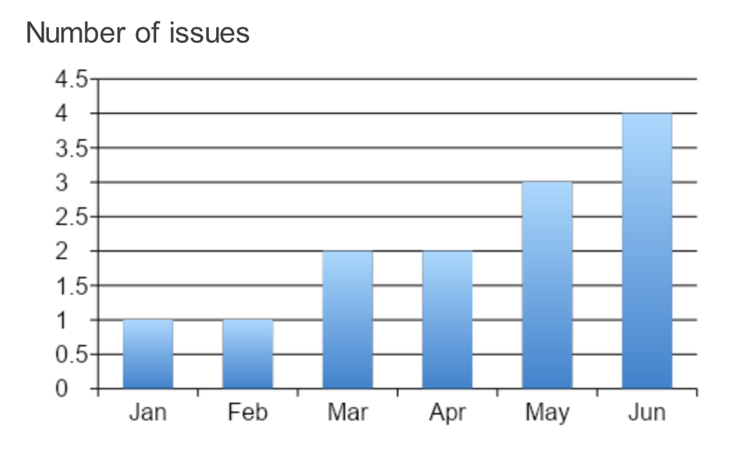
Visual – O que evitar
3D: Distorce os números, tornando difícil a comparação ou interpretação.

Slide 29
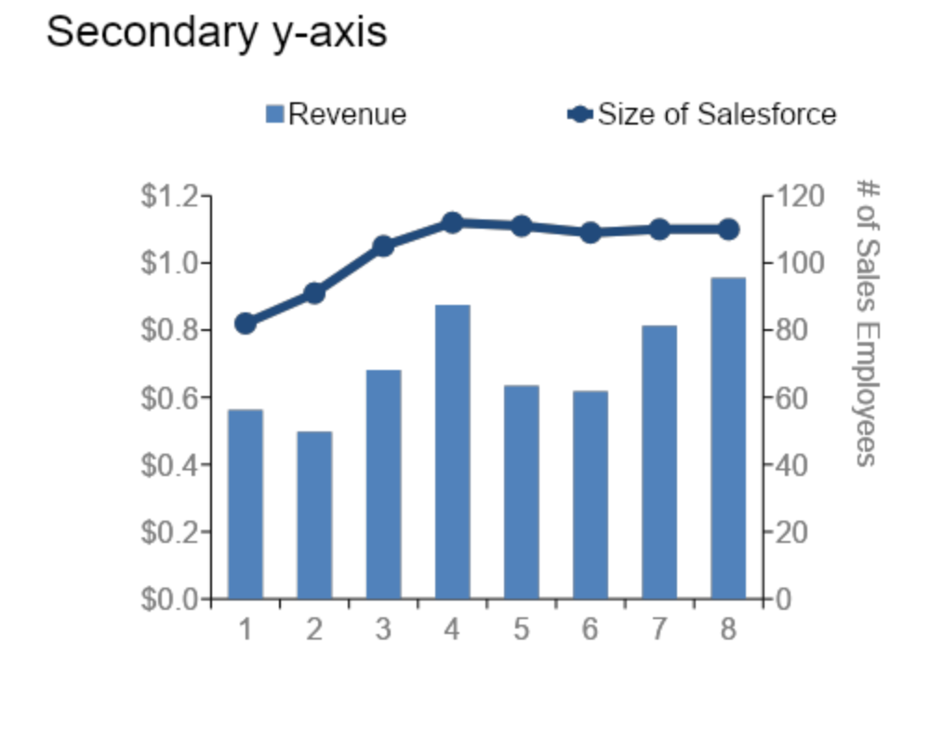
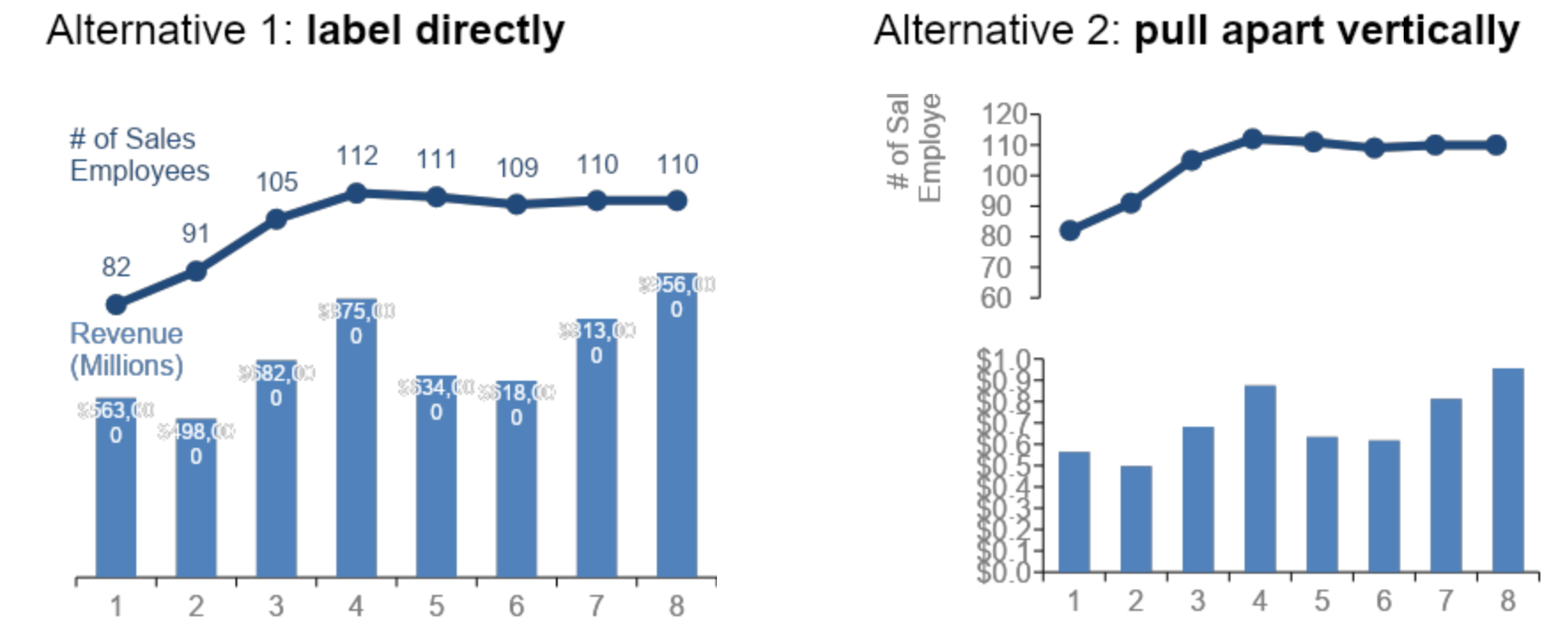
Visual – O que evitar
Eixo Y - Secundário

Slide 30
Perguntas?
30
Notes:
30

Slide 31
Exercício 1 - Visualização
Dataset Titanic
Está no Tidia – (Pasta Aula 5 – Parte Prática)
Descrição (Metadados)
PassengerId: Unique ID of the passenger
Survived: Survived (1) or died (0)
Pclass: Passenger's class (1st, 2nd, or 3rd) – 1 (alta), 2 (media), 3 (baixa)
Name: Passenger's name
Sex: Passenger's sex (male or female)
Age: Passenger's age
SibSp: Number of siblings/spouses aboard the Titanic
Parch: Number of parents/children aboard the Titanic
Ticket: Ticket number
Fare: Fare paid for ticket
Cabin: Cabin number
Embarked: Where the passenger got on the ship (C - Cherbourg, S - Southampton, Q = Queenstown)

Slide 32
Exercício 1 - Visualização
Visão de quem morreu baseado no porto onde embarcou.
Percentual de pessoas que morreram no acidente e que sobreviveram.
Relação entre Pclass e Fare (Tarifa)
Apresentar uma visão de quem morreu e sobreviveu com base no porto que embarcou, destacando quem sobreviveu.

Slide 33
Saturação – Princípios de Gestalt
Proximidade
Similaridade
Acercamento
Fechamento
Continuidade
Conexão
Alinhamento
Dessaturando

Slide 34
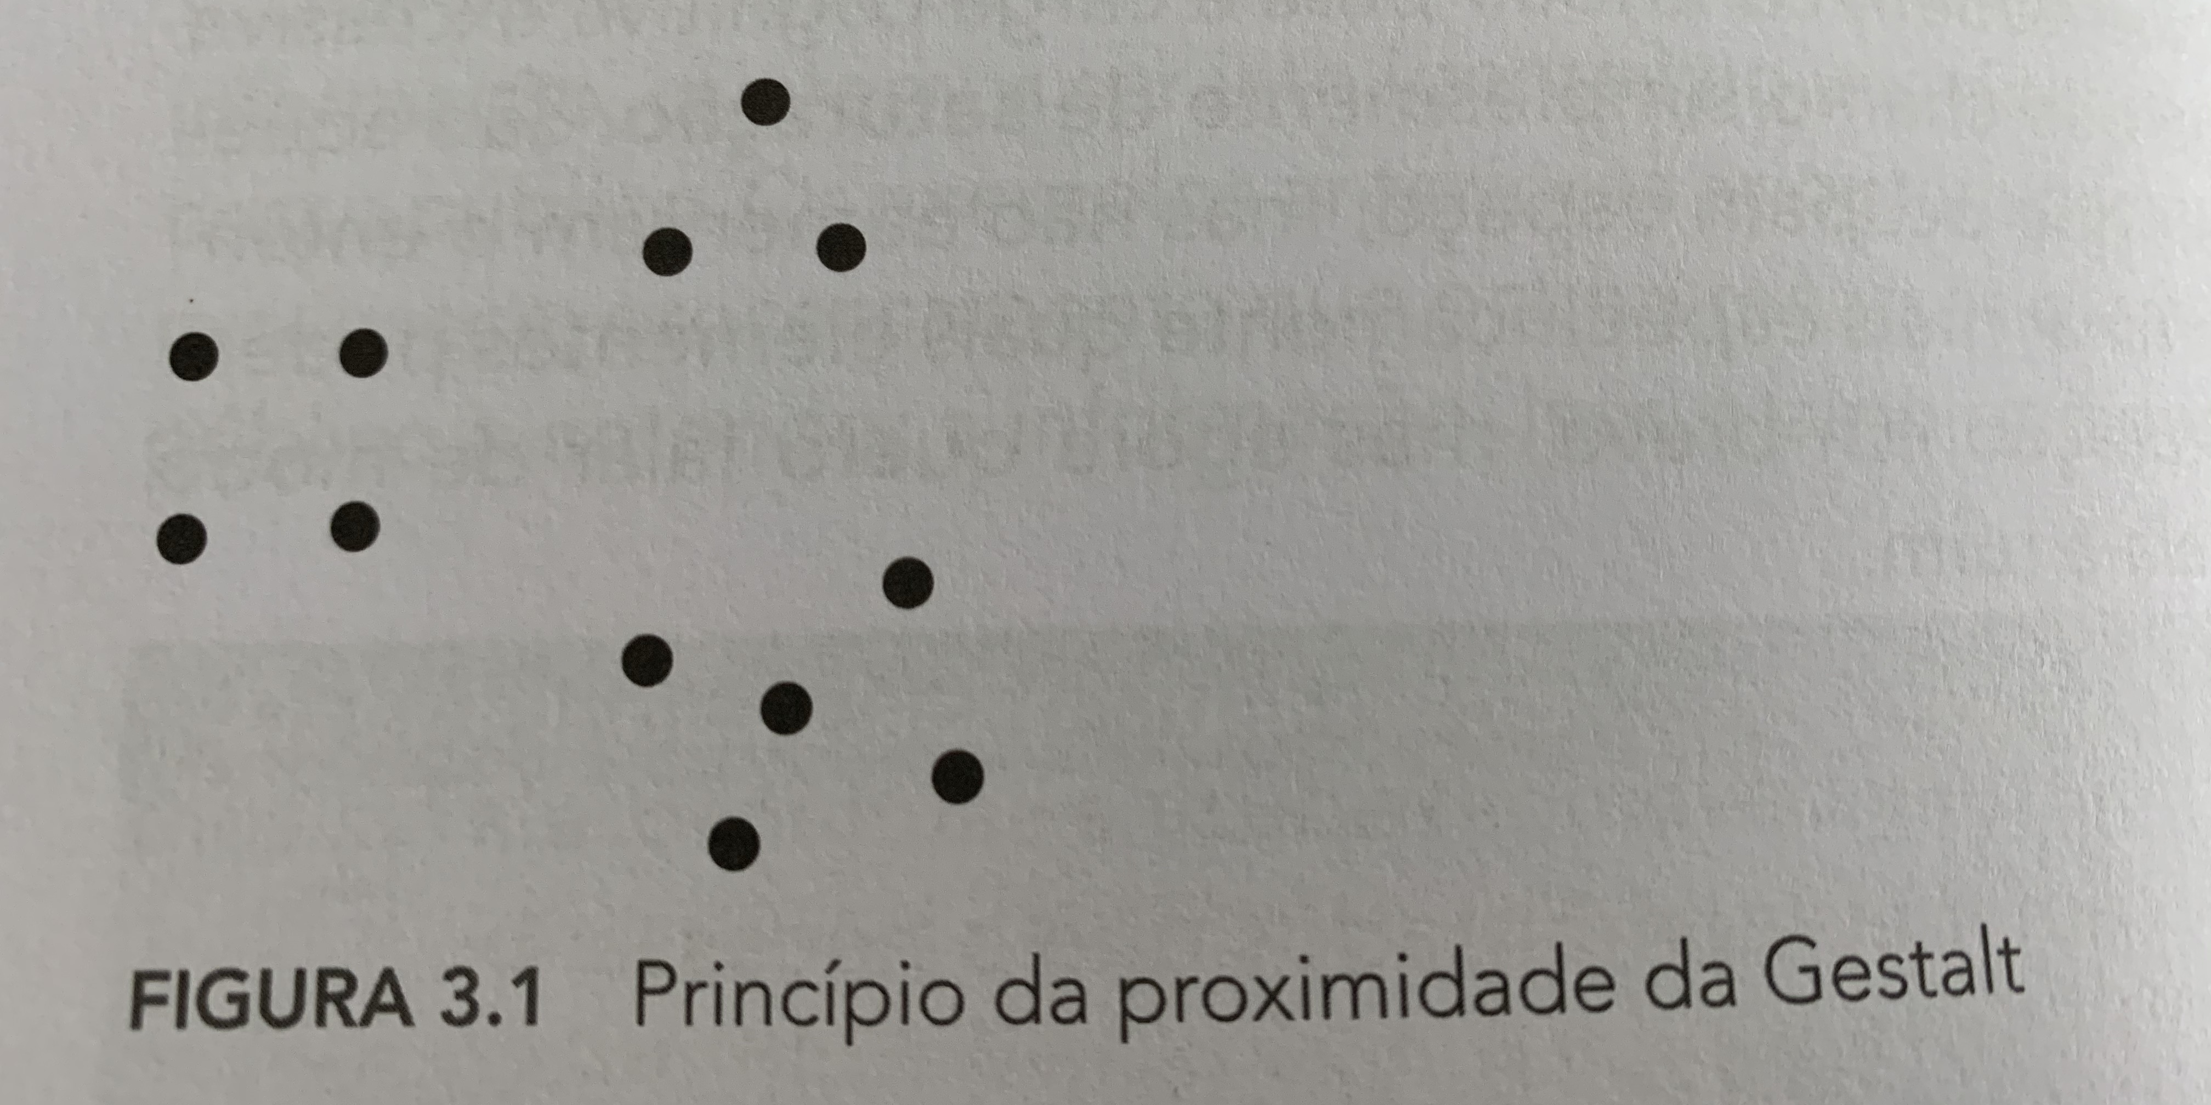
Saturação
Proximidade

Slide 35
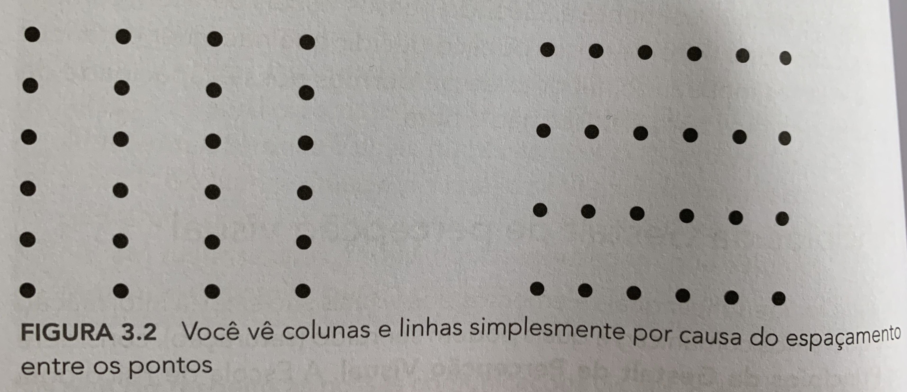
Saturação
Proximidade

Slide 36
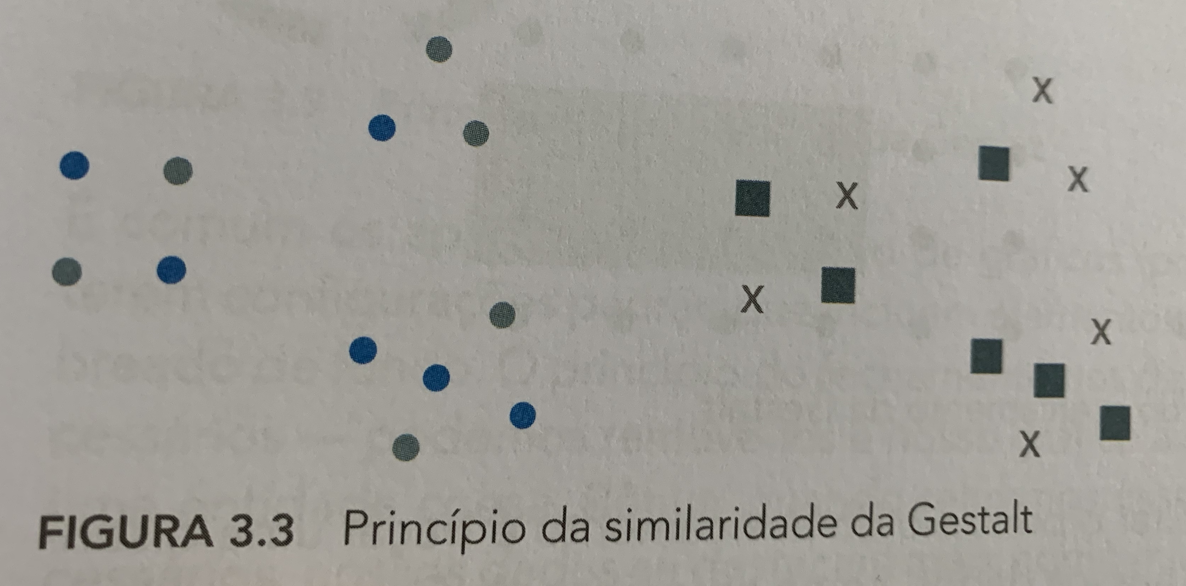
Saturação
Similaridade

Slide 37
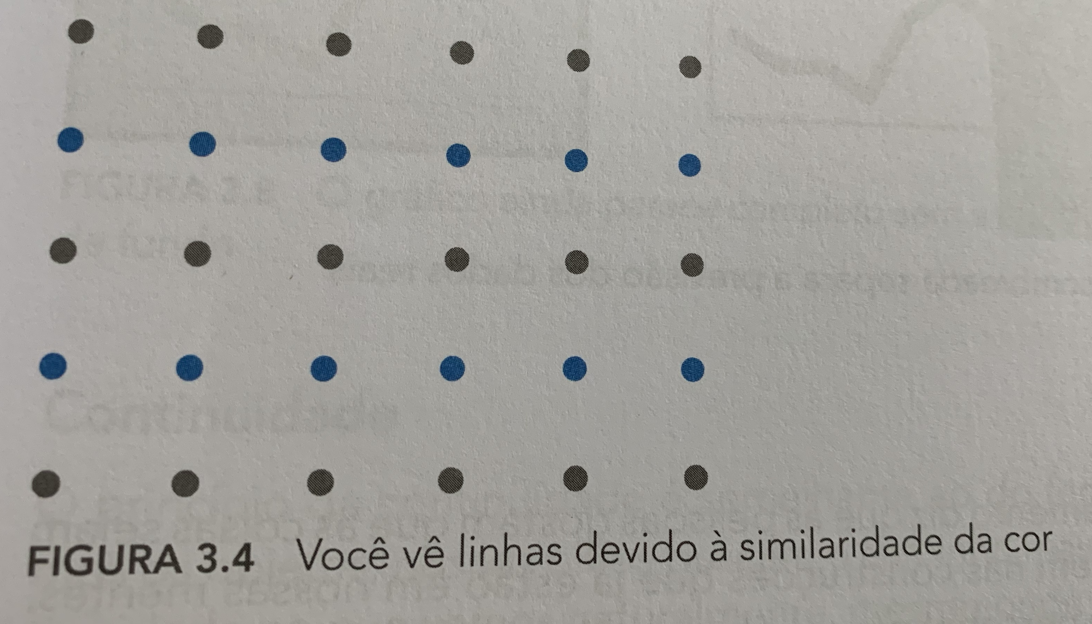
Saturação
Similaridade

Slide 38
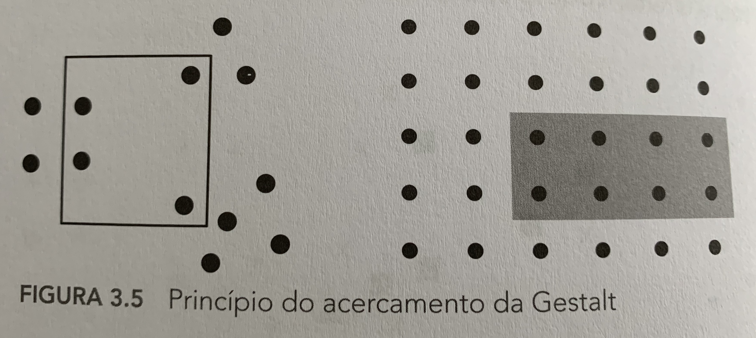
Saturação
Acercamento

Slide 39
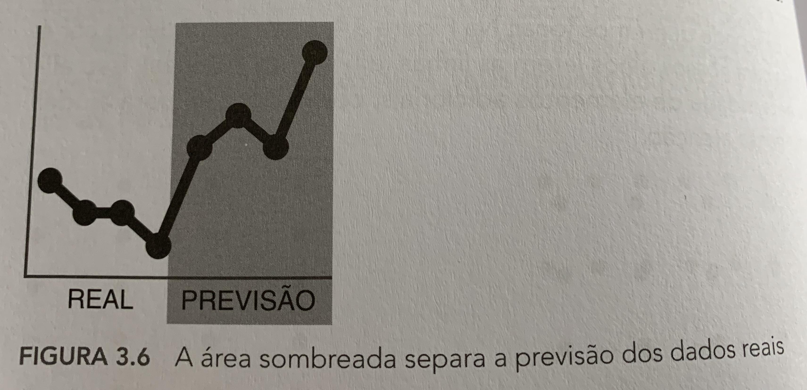
Saturação
Acercamento

Slide 40
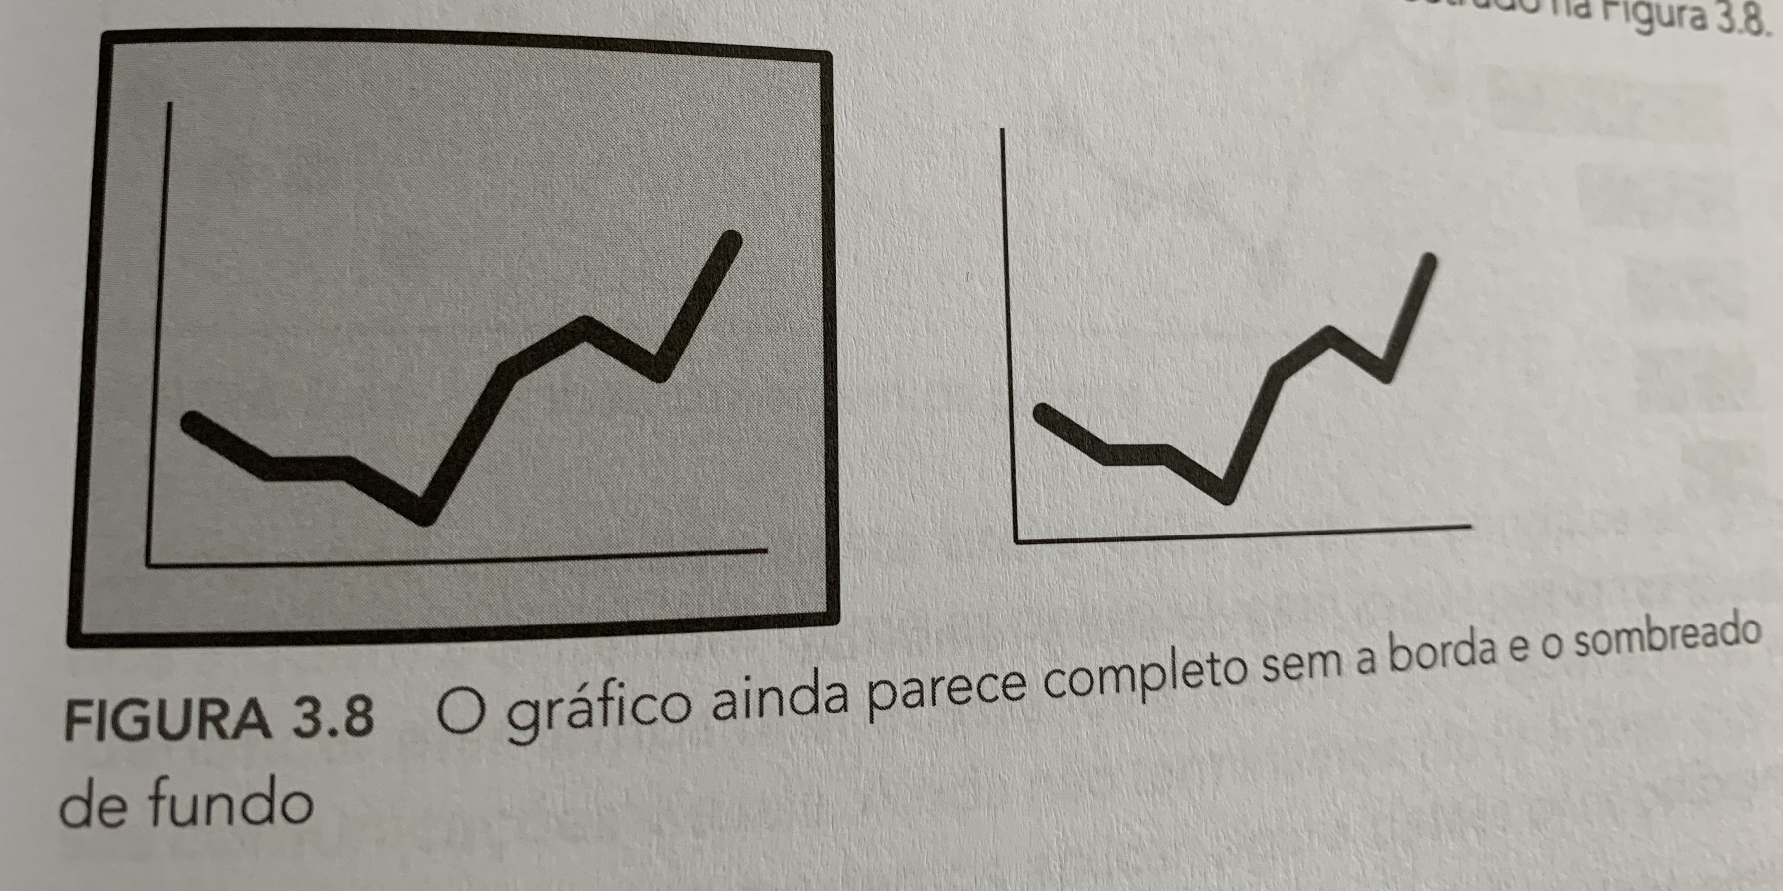
Saturação
Fechamento

Slide 41
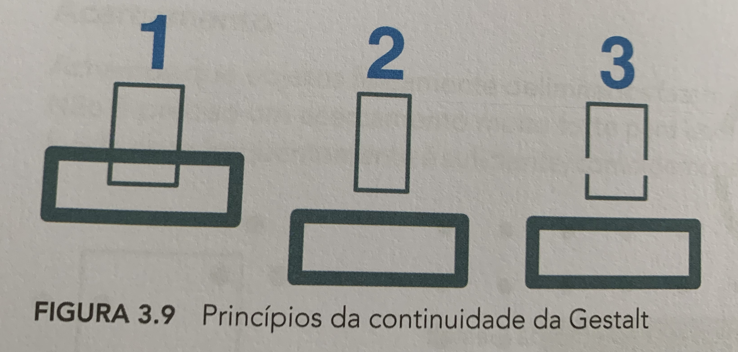
Saturação
Continuidade

Slide 42
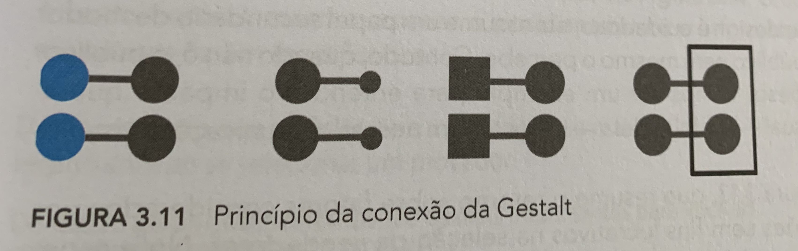
Saturação
Conexão

Slide 43
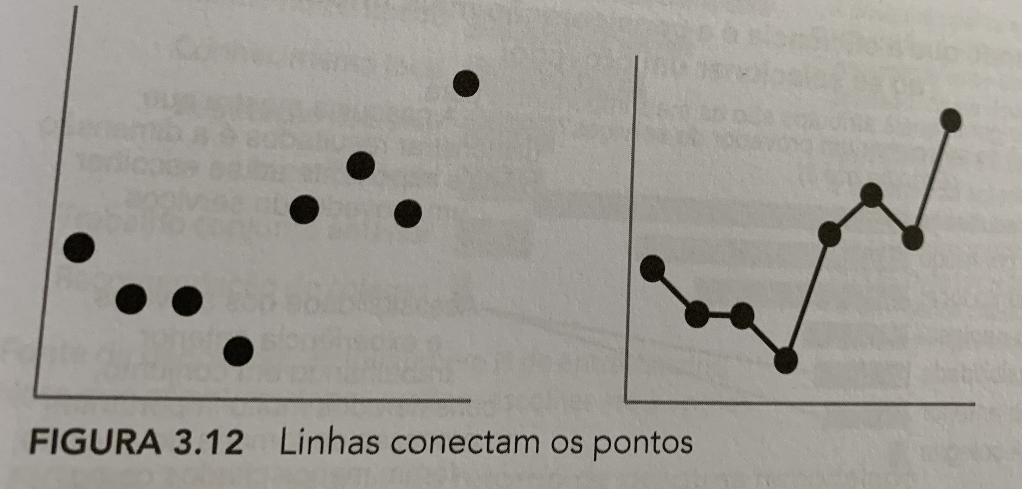
Saturação
Conexão

Slide 44
Focar a atenção onde é necessário
Considerar como queremos que nosso público interaja com nossas comunicações visuais.
Explorar como as pessoas veem e destacar a importância de atributos pré-atentivos.
Direcionar a atenção do público
Criar uma hierarquia visual

Slide 45

Atributos Pré-Atentivos

Slide 46

Atributos Pré-Atentivos

Slide 47
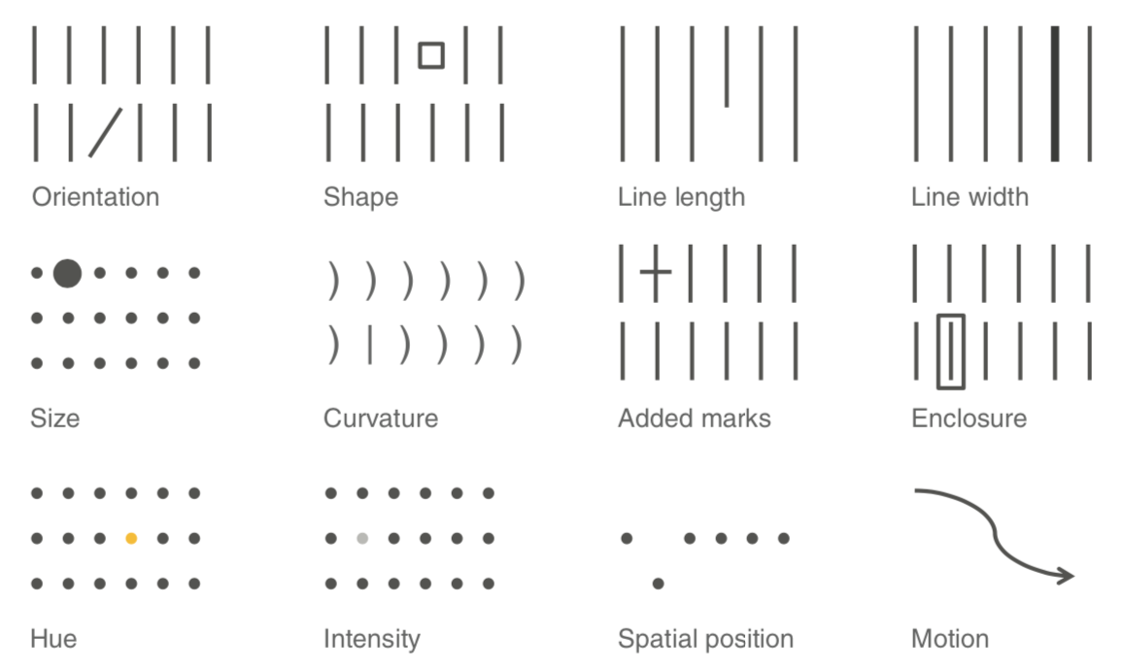
Atributos Pré-Atentivos

Slide 48
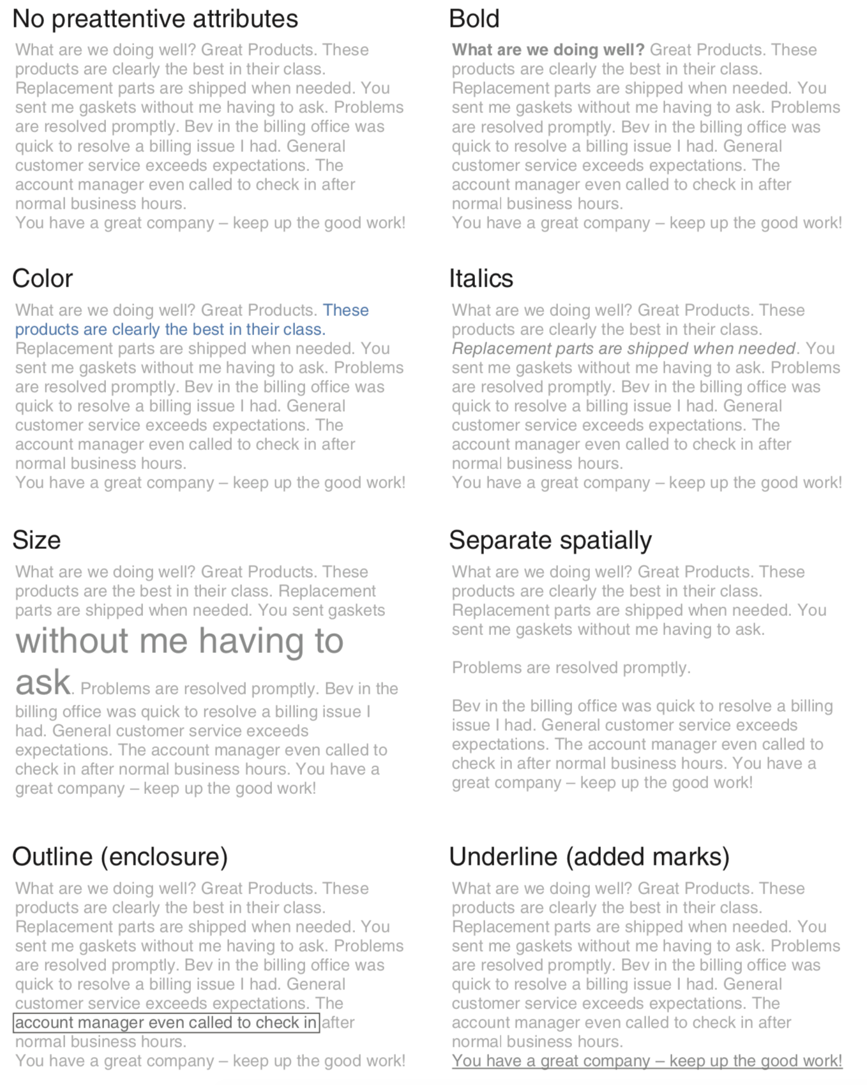
Atributos Pré-Atentivos em Texto

Slide 49
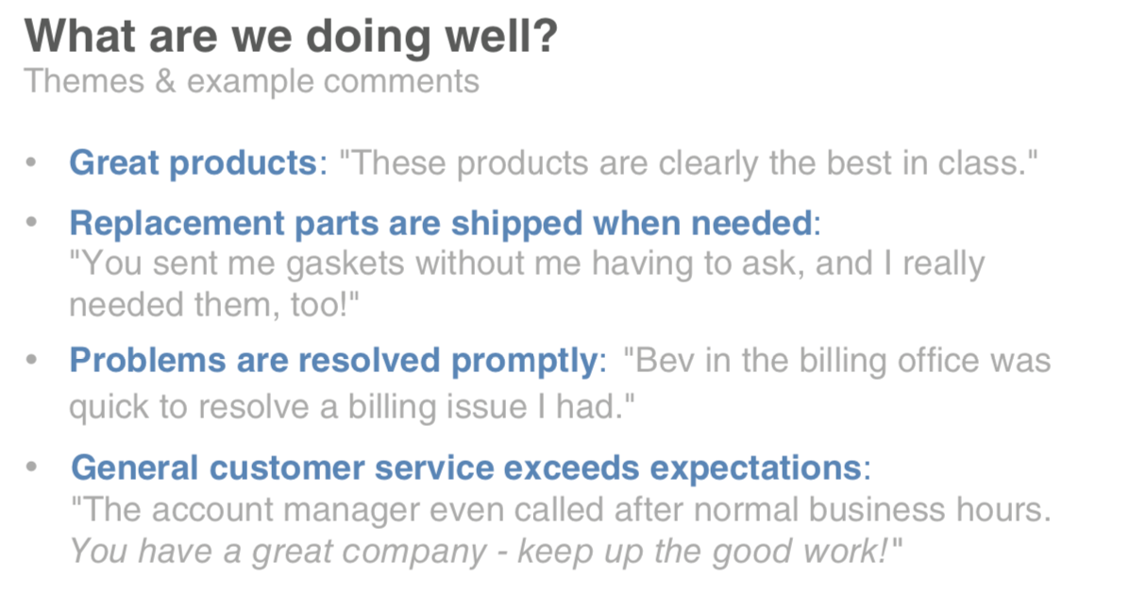
Atributos Pré-Atentivos em Texto

Slide 50
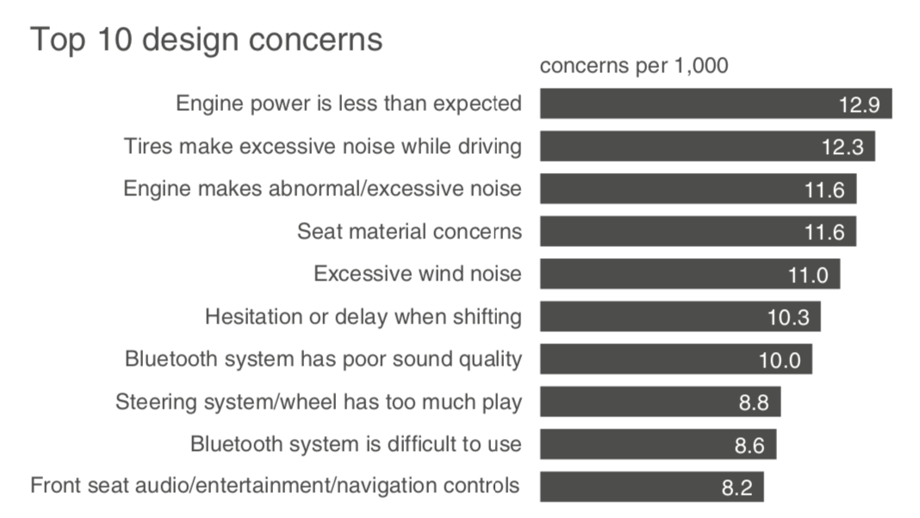
Atributos Pré-Atentivos em Gráficos
Versão sem atributos pré-atentivos

Slide 51
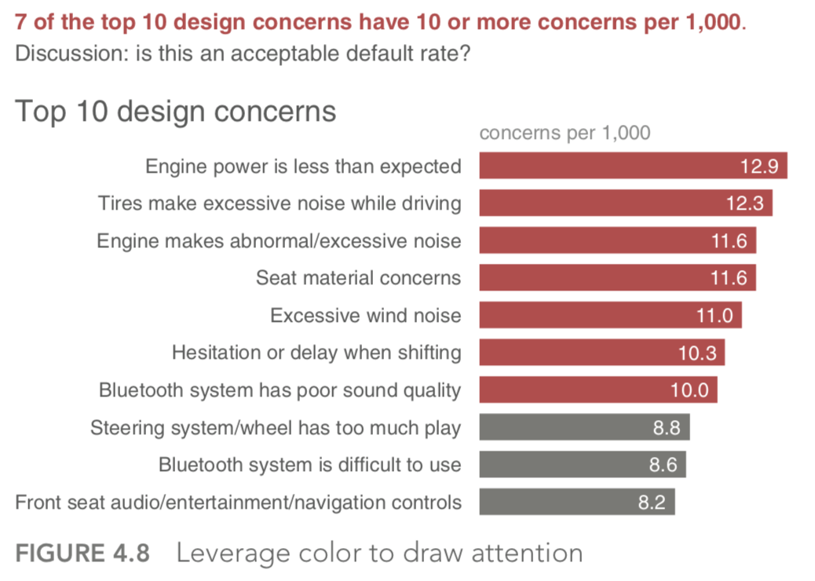
Atributos Pré-Atentivos em Gráficos
Usando a Cor como atributo pré-atentivo

Slide 52
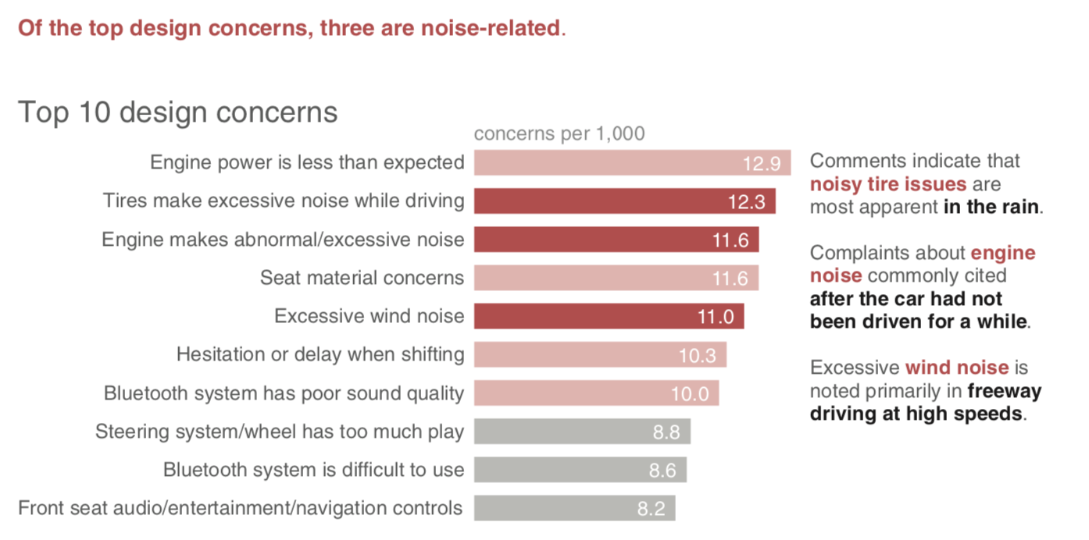
Atributos Pré-Atentivos em Gráficos
Criando uma hierarquia visual

Slide 53
Tamanho
Tamanho relativo denota importância relativa
Aspectos com a mesma importância devem ser desenhados com o mesmo tamanho
Quando algo (uma só coisa) precisar ser destacada entre as demais, torne-a grande no layout

Slide 54
Cor
Use moderamente
Use uniformemente
Mantenha a paleta de cores durante os slides e só altere, quando houver uma mudança muito brusca no assunto, que requeira esta mudança
Se for uma alteração muito sutil, mantenha a paleta e altere apenas a tonalidade
Entenda a emoção que cada cor passa

Slide 55
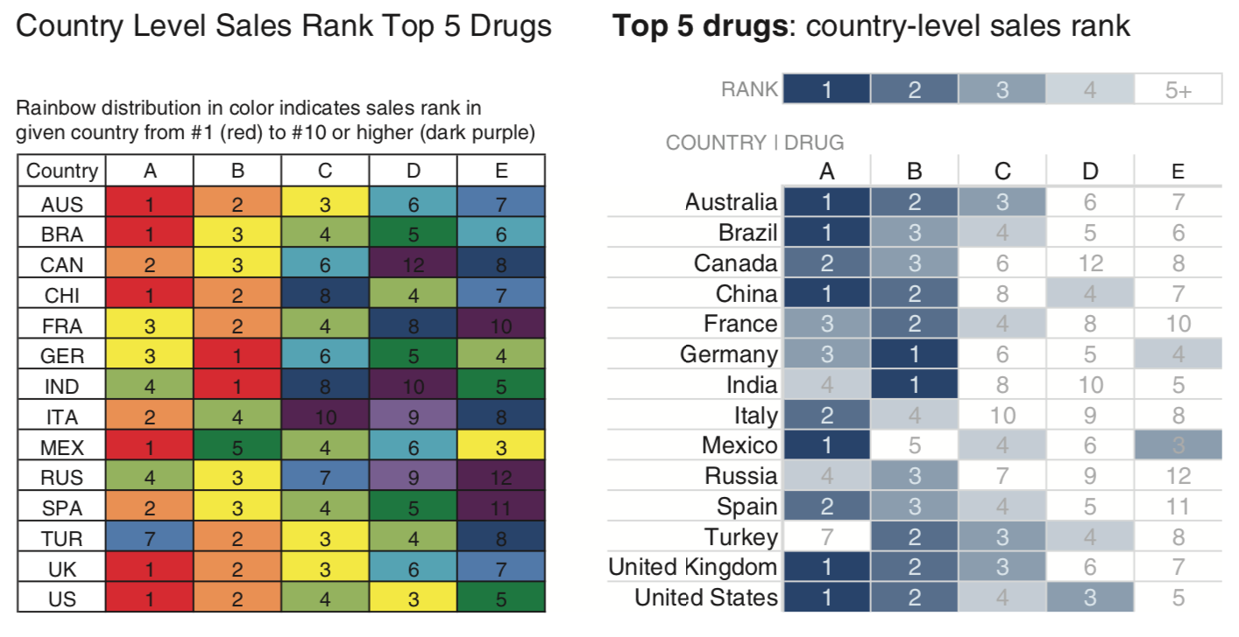
Cor – Use Moderadamente

Slide 56
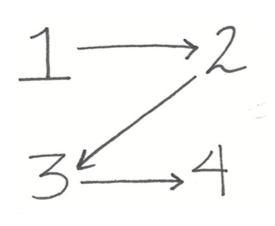
Posição na Página
O que é importante no topo
Use o conceito do Zigue-Zague
Se algo é importante, não faça com que o público olhe em outro material para entender

Slide 57
Pense como um Designer
Affordances
Acessibilidade
Estética
Aceitação

Slide 58
Affordances
Realçar o que é importante
Negrito, itálico e sublinhado para títulos, subtítulos, legendas e textos curtos para serem diferenciados
CAIXA e fonte: Texto em maiúsculas em textos curtos
Cor: Usar moderadamente e funciona melhor com outra técnica de realce, exemplo: Negrito
Tamanho: Chama a atenção e sinaliza importância

Slide 59
Affordances
Eliminar distrações
Nem todos os dados têm importância igual
Quando detalhes não forem necessários, resuma
Pergunte-se: eliminar isso mudaria alguma coisa?
Coloque em segundo plano os itens necessários, mas que não impactem a mensagem

Slide 60
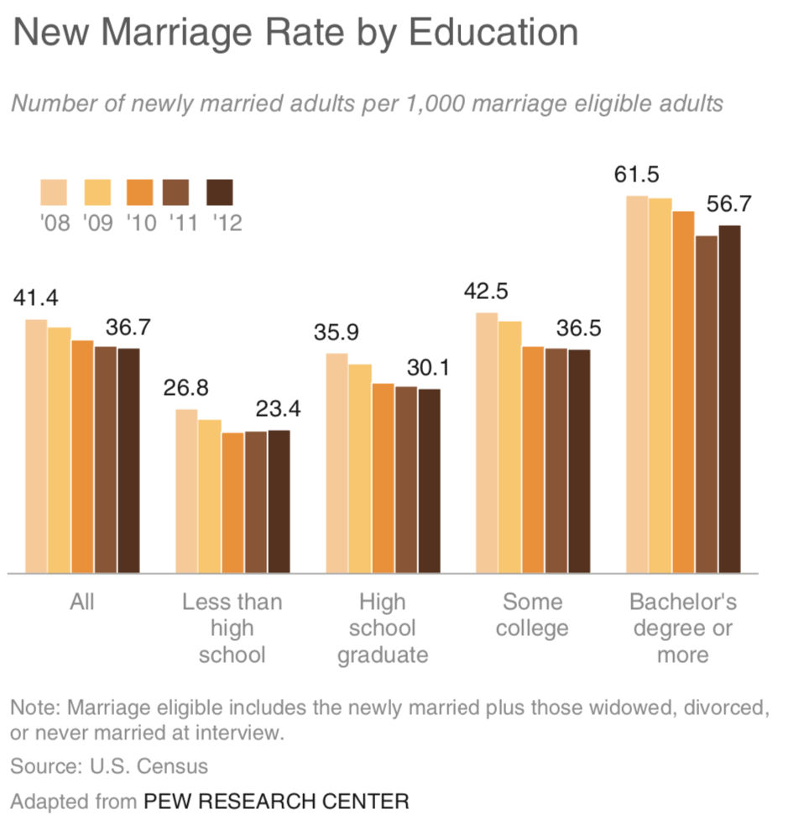
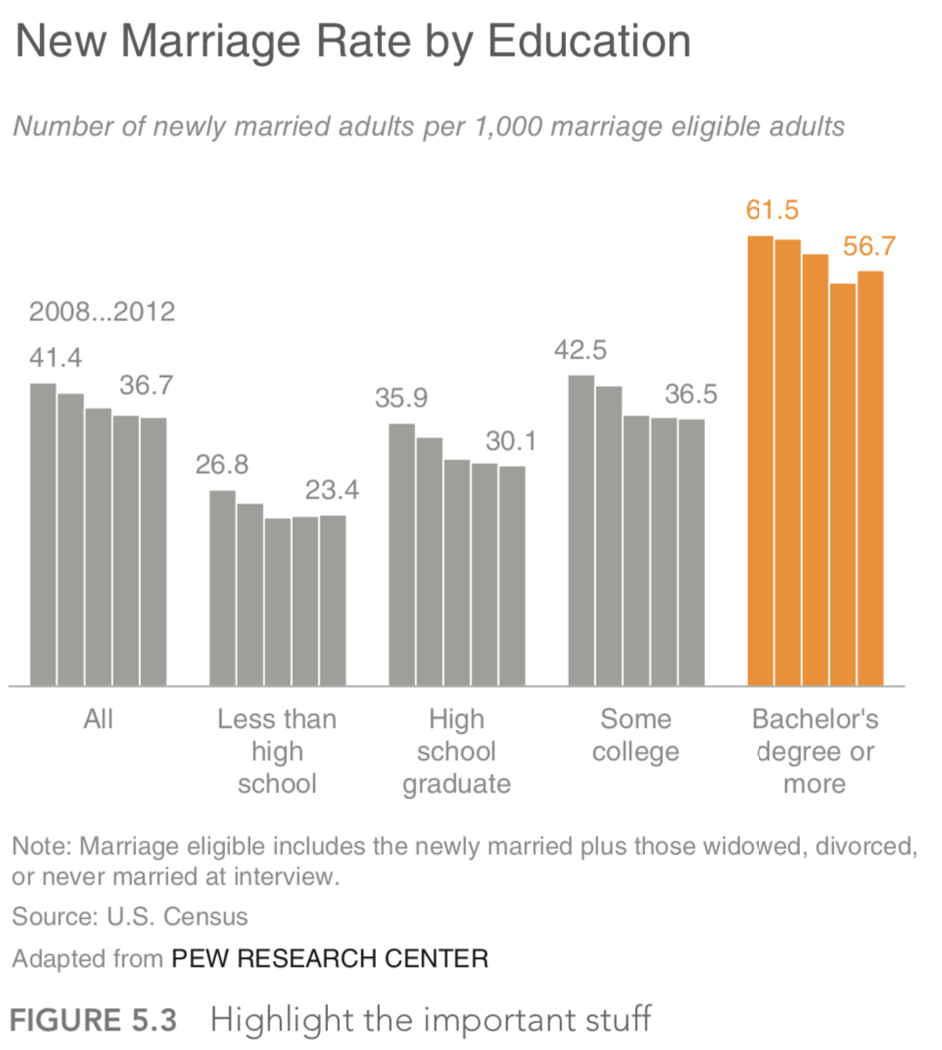
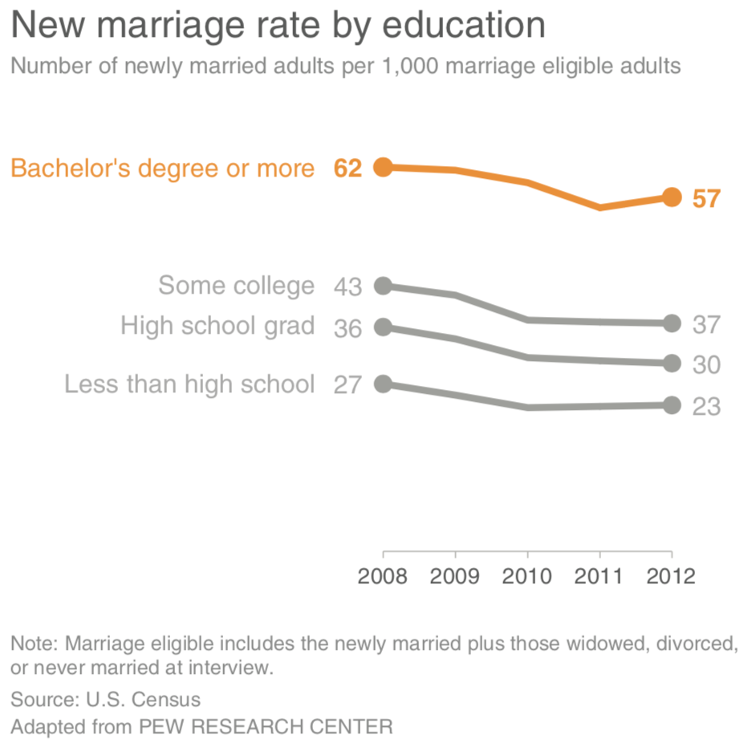
Affordances
Eliminar distrações

Slide 61
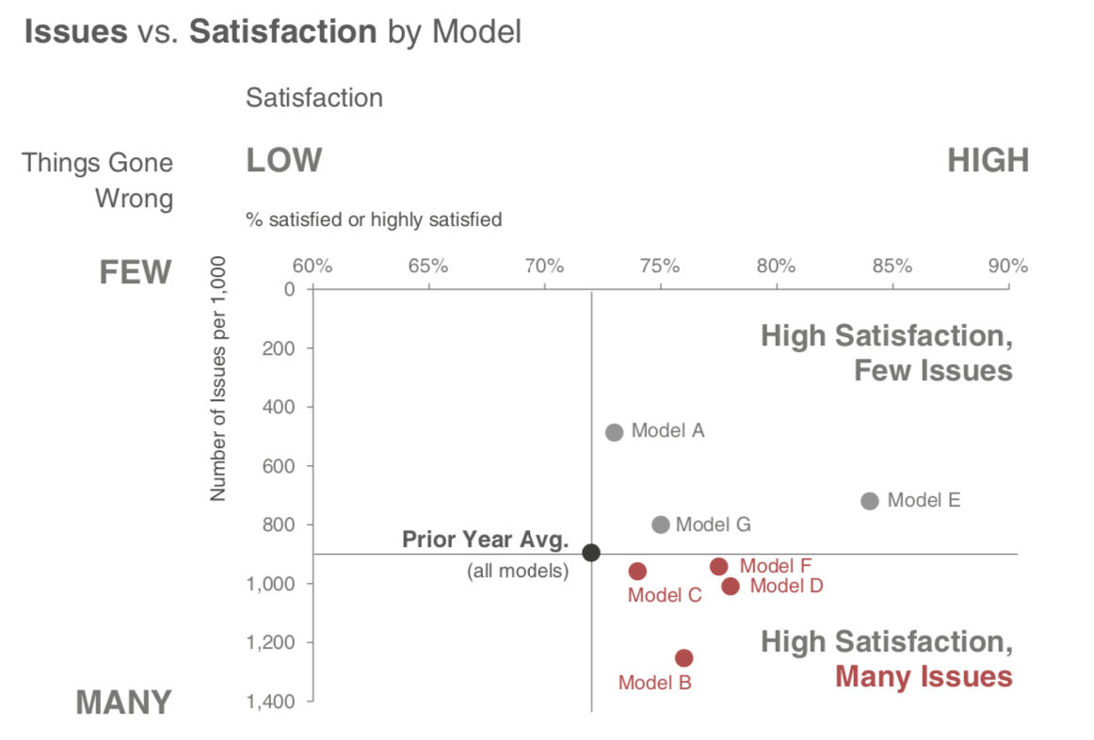
Affordances
Hierarquia visual

Slide 62
Acessibilidade
Não complique demais
Torne legível: Fonte regular, fácil de ler
Mantenha limpo
Use linguagem simples
Elimine a complexidade desnecessária
O texto é seu amigo

Slide 63
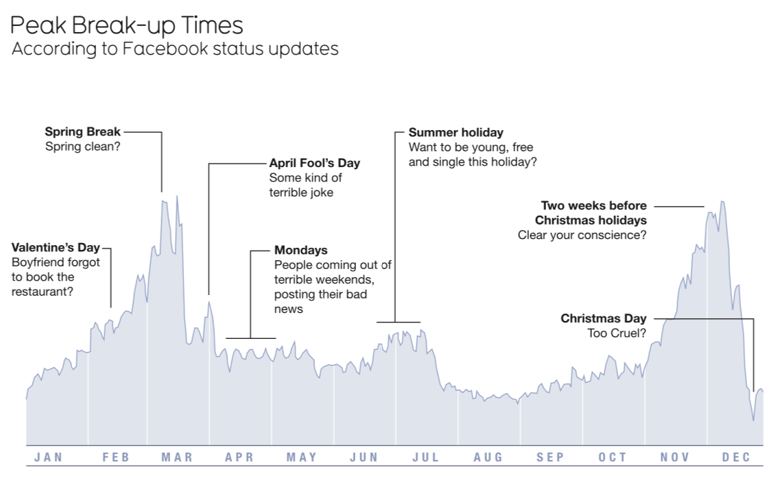
Acessibilidade
O texto é seu amigo

Slide 64
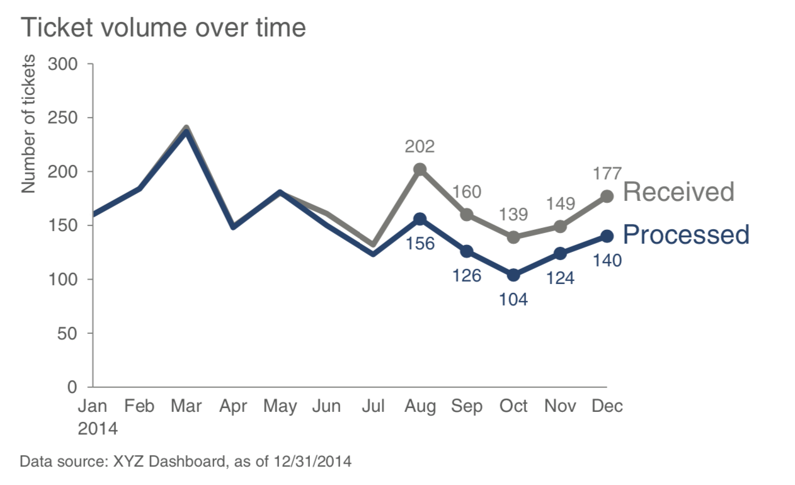
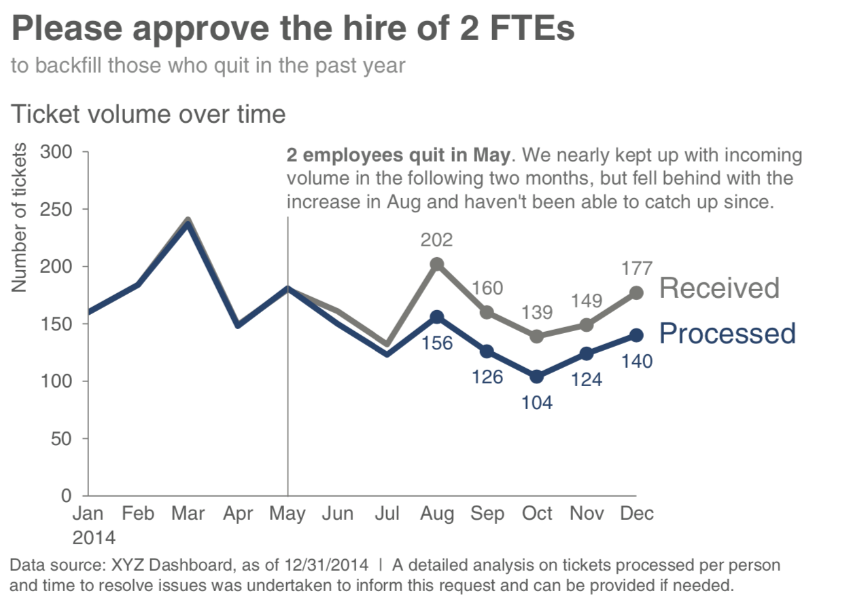
Acessibilidade
O texto é seu amigo

Slide 65
Estética
Cor de forma inteligência
Alinhamento: Criar linhas verticais e horizontais limpas
Espaço em branco: Preserve as margens e não amontoe a informação

Slide 66
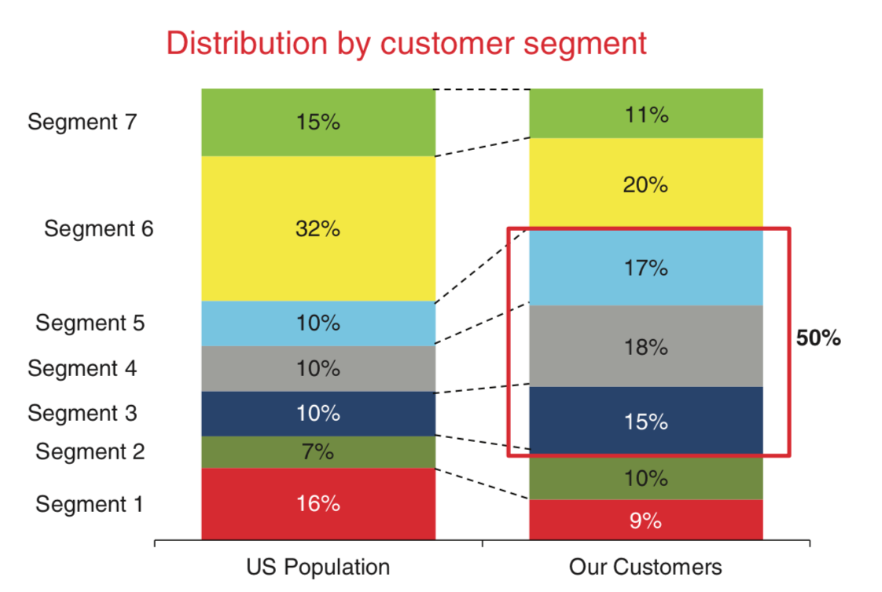

Estética
Sem estética
Com estética

Slide 67
Contar uma história
Início
Meio
Fim
A Trama
O ambiente
O personagem
O desequilíbrio
O equilíbrio
A solução
Situação ou problema
Exemplos
Contexto externo ou pontos de comparação
O que pode acontecer se nada for feito
Opções pra tratar o problema
Vantagens da solução
Como o publico pode ajudar
Chamada para a ação
Vincular ao início
Recapitular o problema

Slide 68
Perguntas?
68
Notes:
68

Slide 69
Exercício 2 - Visualização
Dataset Infopreços Combustíveis
Está no Tidia – (Pasta Aula 6 – Parte Prática)
Descrição (Metadados)
CNPJ: CNPJ do Posto
Nome: Nome do Posto
Endereço: Endereço do Posto
Complemento: Complemento do Endereço
Bairro: Bairro do Endereço
Município: Município do Endereço
UF: UF do Endereço
Produto: Tipo de Combustível
Valor Venda: Valor por Litro
Data de Cadastro: Data de Referência

Slide 70
Exercício 2 - Visualização
Visão apresentando a variação do preço médio de cada tipo de combustível entre 2018 e 2019
Evolução mensal do valor médio da gasolina comum nos estados de SP e RJ no ano de 2018
Comparação entre a quantidade de postos de combustível que contribuíram pra pesquisa, enfatizando aumento ou redução
Quais os municípios com os valores médios mais altos de etanol no estado de SP? Como eles estão posicionados em relação ao valor médio geral do Estado?

Slide 71
Perguntas?
71
Notes:
71

Slide 72




Livros de Referência

Slide 73
Ferramentas de Visualização
Google Data Studio
Basta ter uma conta Google
Acessível via Web
datastudio.google.com/
Metabase
Gratuito
Tem para Windows, Linux e Mac
www.metabase.com

Slide 74
Ferramentas de Visualização
Microsoft Power BI Desktop
Gratuito por 120 dias
Tem apenas para Windows
https://powerbi.microsoft.com/pt-br/
Tableau Public
Gratuito
Tem para Windows e Mac
https://public.tableau.com/pt-br/s/

